Slide 1
Sistemas Empresariales PECL2
Juan Casado Ballesteros
David Menoyo Ros
Álvaro Vaya Arboleda
David Márquez Mínguez

Slide 2








Sedes Electrónicas

Slide 3



Seguridad Social
Dirección de la sede.
Identificación de su titular.
Canales de acceso a los servicios
Quejas y sugerencias
Identificación de la sede
Sedes compartidas.
Subsedes.
Instrumento de creación.
Mapa de la sede.
Estructura de navegación.
Secciones disponibles.
Propiedad intelectual.
Protección de Datos de Carácter Personal.
Enlace con las sedes electrónicas de las Agencias de Protección de Datos.
Asesoramiento electrónico.
Sistema de verificación de los certificados.
Sistemas de firma electrónica.
Normas de creación del registro electrónico.
Relación de los servicios disponibles en la sede electrónica.
Carta de servicios.
Carta de servicios electrónicos.
Medios electrónicos que los usuarios pueden utilizar.
Sistema de sugerencias y quejas ante otros órganos.
Acceso al estado de tramitación del expediente.
Publicación de los diarios o boletines.
Tablón de anuncios.
Verificación de los sellos electrónicos.
Comprobación de la autenticidad e integridad.
Indicación de la fecha y hora oficial.
Lista con los días considerados inhábiles.
Otros servicios o contenidos.
Lenguas cooficiales.
Información sobre cuando se está navegando dentro o fuera de la sede.
Verifica los principios de accesibilidad y usabilidad.
Elementos basados en estándares abiertos.

Slide 4
Castilla La Mancha
Dirección de la sede
Identificación de su titular.
Canales de acceso a los servicios
Quejas y sugerencias
Identificación de la sede
Sedes compartidas
Subsedes
Instrumento de creación.
Mapa de la sede
Estructura de navegación.
Secciones disponibles.
Propiedad intelectual.
Protección de Datos de Carácter Personal.
Enlace con las sedes electrónicas de las Agencias de Protección de Datos.
Asesoramiento electrónico
Sistema de verificación de los certificados.
Sistemas de firma electrónica.
Normas de creación del registro electrónico.
Relación de los servicios disponibles en la sede electrónica.
Carta de servicios.
Carta de servicios electrónicos.
Medios electrónicos que los usuarios pueden utilizar.
Sistema de sugerencias y quejas ante otros órganos.
Acceso al estado de tramitación del expediente.
Publicación de los diarios o boletines.
Tablón de anuncios.
Verificación de los sellos electrónicos.
Comprobación de la autenticidad e integridad.
Indicación de la fecha y hora oficial.
Lista con los días considerados inhábiles.
Otros servicios o contenidos.
Lenguas cooficiales.
Información sobre cuando se está navegando dentro o fuera de la sede.
Verifica los principios de accesibilidad y usabilidad.
Elementos basados en estándares abiertos

Slide 5
Alcalá de Henares
Dirección de la sede
Identificación de su titular.
Canales de acceso a los servicios
Quejas y sugerencias
Identificación de la sede
Sedes compartidas
Subsedes
Instrumento de creación.
Mapa de la sede
Estructura de navegación.
Secciones disponibles.
Propiedad intelectual.
Protección de Datos de Carácter Personal.
Enlace con las sedes electrónicas de las Agencias de Protección de Datos.
Asesoramiento electrónico
Sistema de verificación de los certificados.
Sistemas de firma electrónica.
Normas de creación del registro electrónico.
Relación de los servicios disponibles en la sede electrónica.
Carta de servicios.
Carta de servicios electrónicos.
Medios electrónicos que los usuarios pueden utilizar.
Sistema de sugerencias y quejas ante otros órganos.
Acceso al estado de tramitación del expediente.
Publicación de los diarios o boletines.
Tablón de anuncios.
Verificación de los sellos electrónicos.
Comprobación de la autenticidad e integridad.
Indicación de la fecha y hora oficial.
Lista con los días considerados inhábiles.
Otros servicios o contenidos.
Lenguas cooficiales.
Información sobre cuando se está navegando dentro o fuera de la sede.
Verifica los principios de accesibilidad y usabilidad.
Elementos basados en estándares abiertos

Slide 6
Oviedo
Dirección de la sede
Identificación de su titular.
Canales de acceso a los servicios
Quejas y sugerencias
Identificación de la sede
Sedes compartidas
Subsedes
Instrumento de creación.
Mapa de la sede
Estructura de navegación.
Secciones disponibles.
Propiedad intelectual.
Protección de Datos de Carácter Personal.
Enlace con las sedes electrónicas de las Agencias de Protección de Datos.
Asesoramiento electrónico
Sistema de verificación de los certificados.
Sistemas de firma electrónica.
Normas de creación del registro electrónico.
Relación de los servicios disponibles en la sede electrónica.
Carta de servicios.
Carta de servicios electrónicos.
Medios electrónicos que los usuarios pueden utilizar.
Sistema de sugerencias y quejas ante otros órganos.
Acceso al estado de tramitación del expediente.
Publicación de los diarios o boletines.
Tablón de anuncios.
Verificación de los sellos electrónicos.
Comprobación de la autenticidad e integridad.
Indicación de la fecha y hora oficial.
Lista con los días considerados inhábiles.
Otros servicios o contenidos.
Lenguas cooficiales.
Información sobre cuando se está navegando dentro o fuera de la sede.
Verifica los principios de accesibilidad y usabilidad.
Elementos basados en estándares abiertos

Slide 7
DGT
Dirección de la sede
Identificación de su titular.
Canales de acceso a los servicios
Quejas y sugerencias
Identificación de la sede
Sedes compartidas
Subsedes
Instrumento de creación.
Mapa de la sede
Estructura de navegación.
Secciones disponibles.
Propiedad intelectual.
Protección de Datos de Carácter Personal.
Enlace con las sedes electrónicas de las Agencias de Protección de Datos.
Asesoramiento electrónico
Sistema de verificación de los certificados.
Sistemas de firma electrónica.
Normas de creación del registro electrónico.
Relación de los servicios disponibles en la sede electrónica.
Carta de servicios.
Carta de servicios electrónicos.
Medios electrónicos que los usuarios pueden utilizar.
Sistema de sugerencias y quejas ante otros órganos.
Acceso al estado de tramitación del expediente.
Publicación de los diarios o boletines.
Tablón de anuncios.
Verificación de los sellos electrónicos.
Comprobación de la autenticidad e integridad.
Indicación de la fecha y hora oficial.
Lista con los días considerados inhábiles.
Otros servicios o contenidos.
Lenguas cooficiales.
Información sobre cuando se está navegando dentro o fuera de la sede.
Verifica los principios de accesibilidad y usabilidad.
Elementos basados en estándares abiertos

Slide 8
Guardia Civil
Dirección de la sede
Identificación de su titular.
Canales de acceso a los servicios
Quejas y sugerencias
Identificación de la sede
Sedes compartidas
Subsedes
Instrumento de creación.
Mapa de la sede
Estructura de navegación.
Secciones disponibles.
Propiedad intelectual.
Protección de Datos de Carácter Personal.
Enlace con las sedes electrónicas de las Agencias de Protección de Datos.
Asesoramiento electrónico
Sistema de verificación de los certificados.
Sistemas de firma electrónica.
Normas de creación del registro electrónico.
Relación de los servicios disponibles en la sede electrónica.
Carta de servicios.
Carta de servicios electrónicos.
Medios electrónicos que los usuarios pueden utilizar.
Sistema de sugerencias y quejas ante otros órganos.
Acceso al estado de tramitación del expediente.
Publicación de los diarios o boletines.
Tablón de anuncios.
Verificación de los sellos electrónicos.
Comprobación de la autenticidad e integridad.
Indicación de la fecha y hora oficial.
Lista con los días considerados inhábiles.
Otros servicios o contenidos.
Lenguas cooficiales.
Información sobre cuando se está navegando dentro o fuera de la sede.
Verifica los principios de accesibilidad y usabilidad.
Elementos basados en estándares abiertos

Slide 9
Policía Nacional
Dirección de la sede
Identificación de su titular.
Canales de acceso a los servicios
Quejas y sugerencias
Identificación de la sede
Sedes compartidas
Subsedes
Instrumento de creación.
Mapa de la sede
Estructura de navegación.
Secciones disponibles.
Propiedad intelectual.
Protección de Datos de Carácter Personal.
Enlace con las sedes electrónicas de las Agencias de Protección de Datos.
Asesoramiento electrónico
Sistema de verificación de los certificados.
Sistemas de firma electrónica.
Normas de creación del registro electrónico.
Relación de los servicios disponibles en la sede electrónica.
Carta de servicios.
Carta de servicios electrónicos.
Medios electrónicos que los usuarios pueden utilizar.
Sistema de sugerencias y quejas ante otros órganos.
Acceso al estado de tramitación del expediente.
Publicación de los diarios o boletines.
Tablón de anuncios.
Verificación de los sellos electrónicos.
Comprobación de la autenticidad e integridad.
Indicación de la fecha y hora oficial.
Lista con los días considerados inhábiles.
Otros servicios o contenidos.
Lenguas cooficiales.
Información sobre cuando se está navegando dentro o fuera de la sede.
Verifica los principios de accesibilidad y usabilidad.
Elementos basados en estándares abiertos

Slide 10

Ayto. de Torrelodones
Dirección de la sede
Identificación de su titular.
Canales de acceso a los servicios
Quejas y sugerencias
Identificación de la sede
Sedes compartidas
Subsedes
Instrumento de creación.
Mapa de la sede
Estructura de navegación.
Secciones disponibles.
Propiedad intelectual.
Protección de Datos de Carácter Personal.
Enlace con las sedes electrónicas de las Agencias de Protección de Datos.
Asesoramiento electrónico
Sistema de verificación de los certificados.
Sistemas de firma electrónica.
Normas de creación del registro electrónico.
Relación de los servicios disponibles en la sede electrónica.
Carta de servicios.
Carta de servicios electrónicos.
Medios electrónicos que los usuarios pueden utilizar.
Sistema de sugerencias y quejas ante otros órganos.
Acceso al estado de tramitación del expediente.
Publicación de los diarios o boletines.
Tablón de anuncios.
Verificación de los sellos electrónicos.
Comprobación de la autenticidad e integridad.
Indicación de la fecha y hora oficial.
Lista con los días considerados inhábiles.
Otros servicios o contenidos.
Lenguas cooficiales.
Información sobre cuando se está navegando dentro o fuera de la sede.
Verifica los principios de accesibilidad y usabilidad.
Elementos basados en estándares abiertos

Slide 11
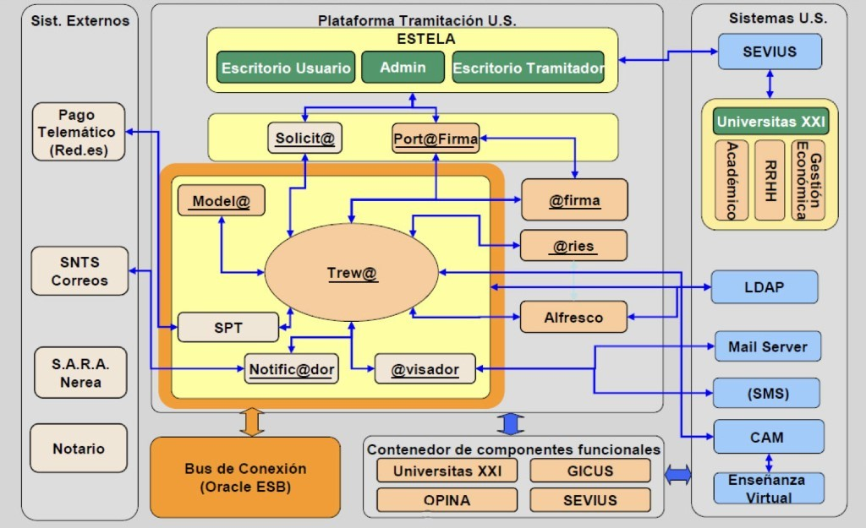
Plataforma electrónica
Componentes + Procesos
Sede electrónica
Gestor de formularios
Registro electrónico
Pasarela de pagos
Gestor de expedientes
Notificación electrónica
Identificación electrónica
Archivo electrónico
Interoperabilidad

Slide 12

Protección de datos
Ámbito de aplicación:
RGPD
Privacy by Design
Accountability-Principio de responsabilidad activa
Códigos de Conducta
Tipos de datos personales
Anonimización de datos
Tratamiento de datos
Consentimiento
Consentimiento inequívoco
Consentimiento explícito
No consentimiento tácito, omitido o por inanición.
Datos especialmente protegidos
Datos genéticos
Datos biométricos
Inscripción de ficheros
Deber y derechos de Información:
Deberes:
Identidad del responsable del tratamiento
Descripción finalidad del tratamiento de los datos
Base jurídica del tratamiento
Informar sobre los destinatarios
Informar sobre los derechos de las personas interesadas
Derechos
Seguridad
Comunicación de datos con terceros
Cookies:
Aclaraciones
Información por capas
Consentimiento

Slide 13


ERP
Vs

Slide 14
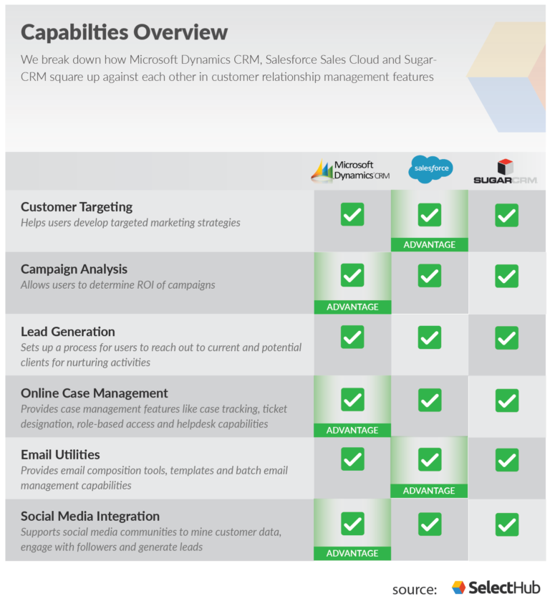
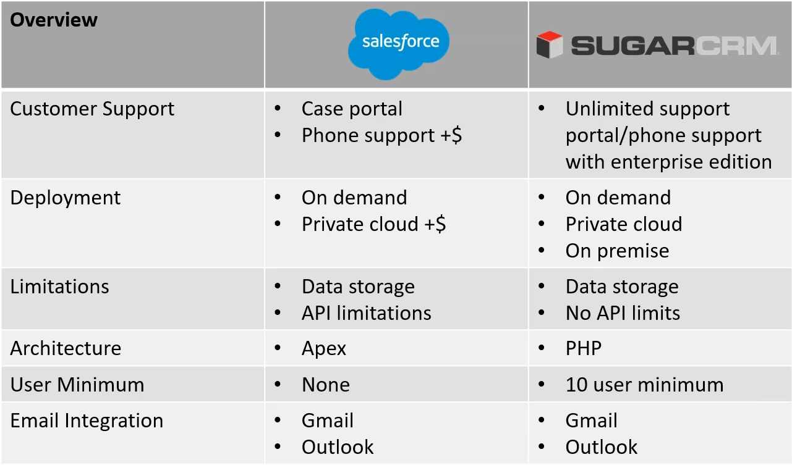
CRM

